Slide 1
Grid Datafarmにおけるスケジューリング・複製手法の性能評価
竹房あつ子 (お茶の水女子大学)
建部修見 (産業技術総合研究所)
松岡聡 (東京工業大学/国立情報学研究所)
森田洋平(高エネルギー加速器研究機構)

Slide 2
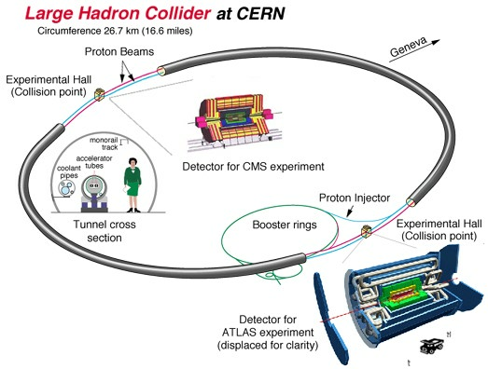

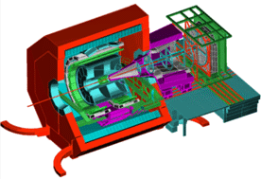
データグリッド
グリッド技術を基盤にした大容量データに対する偏在するアクセスを可能にする技術
例: CERN Large Hadron Collider(LHC)実験 (2007年)
高速ファイル
転送(GridFTP)
データ複製
管理(Globus
Replica Mngmnt,
Giggle)
大規模データ
高速アクセス
ATLAS Detector
40mx20m
7000 Tons
Detector for
LHCb experiment
LHC
Perimeter 26.7km
~2000 physicists
from 35 countries
Truck
Detector for ALICE experiment

Slide 3
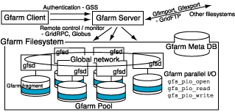
高速データアクセス
(既存技術) HPSS，クラスタファイルシステム:
  計算ノードとI/Oノードが分離
  スケーラブルなローカルI/Oバンド幅の実現が困難
    数GB/secのバンド幅で数PBのデータの読み込みに約12日間かかる！
Grid Datafarmアーキテクチャ[産総研，高エネ研，東工大，東大]:
  計算ノードとI/O
  ノードを融合
  局所参照性の
  あるデータアク
  セスに対し
  ＞TB/sec

Slide 4
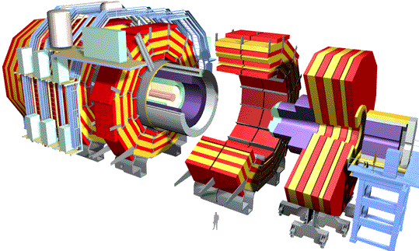
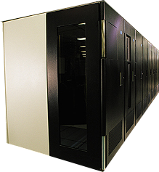

LHCのためのMONARC型
多階層地域センタ計算モデル
1 TIPS = 25,000 SpecInt95
PC (1999) = ~15 SpecInt95
~PBytes/sec
Online System
~100 MBytes/sec
Offline Farm
~20 TIPS
Bunch crossing per 25 nsecs.
100 triggers per second
Event is ~1 MByte in size
Germany Regional Center
Tier 0
~100 MBytes/sec
~622 Mbits/sec or Air Freight
CERN Computer Center >20 TIPS
HPSS
Tier 1
France Regional Center
Italy Regional Center
US Regional Center
HPSS
HPSS
HPSS
HPSS
~2.4 Gbits/sec
Tier 2
Tier2 Center ~1 TIPS
Tier2 Center ~1 TIPS
Tier2 Center ~1 TIPS
Tier2 Center ~1 TIPS
Tier2 Center ~1 TIPS
Tier 3
~622 Mbits/sec
Institute ~0.25TIPS
Physicists work on analysis “channels”.
Each institute has ~10 physicists working on one or more channels
Data for these channels should be cached by the institute server
Institute
Institute
Institute
Physics data cache
100 - 1000 Mbits/sec
Tier 4
Workstations

Slide 5
Grid Datafarmにおけるスケジューリング・複製手法の性能評価
2007年のLHC実験のパラメータを利用
Bricksグリッドシミュレータによる評価
Grid Datafarmアーキテクチャを想定
データグリッドモデルの比較
  MONARC型複数サイト分散クラスタ
  vs. 単一サイト巨大クラスタ
スケジューリングとデータ複製手法の比較
  Owner Computes + バックグラウンドデータ複製
  vs. MCT + オンデマンドデータ複製

Slide 6
データグリッドアプリケーション: CERN LHC実験
RAW
Calorimeter- digital
value
ATLAS検出器から粒子衝突の観測データを得て，解析
段階的な解析
  RAW→ESD (Large)
    2-4 times/year
  ESD→AOD (Medium)
    once/month
  AOD→TAG (Small)
    once/4 hours
reconstruction
Calorimeter reconstruction
algorithm
Event Summary
Data (ESD)
Reconstructed info
Pseudo physical info.
Analysis
Group analysis
Calorimeter energy
Calorimeter reconstruction
algorithm
Analysis Object
Data (AOD)
Physical information
Event selection
Electron identification
algorithm
Individual analysis
TAG
Collection of only
relevant information

Slide 7
シミュレーションモデル: ジョブ処理
read
LHC実験ジョブの処理手順:
  ユーザ(物理学者)はクライアント計算機から
  解析ジョブを投入
  データグリッドスケジューラは適切なサーバ群を選択
  ローカルにジョブが必要とするデータがなければ，各サーバはデータ断片をダウンロード
  サーバは割り当てられたタスクを処理
  サーバは出力データを指定されたディスクに送信
  (クライアントは計算で得られた統計情報のみ受け取る→非常に小さいので無視できる)
ジョブ処理に要する時間:
Tresponse = Tread + Tprocess + Twrite
data
fragment
process
result
write

Slide 8
データグリッドモデル
Centralモデル:
  単一巨大サイトで全てのジョブを処理
  性能面，管理面で効率よいが設備・管理コスト大
Tierモデル (MONARC型):
  階層的な地域センタでジョブを分散処理
    スケジューリングとデータ複製手法を利用
  1拠点での電力，予算，管理コストの削減
read
(a) process on
owner server
read
write
process
process
write
process on
owner server
(b) make replica and
process on a
different server
read
process
…
write
Central model
Tier model

Slide 9
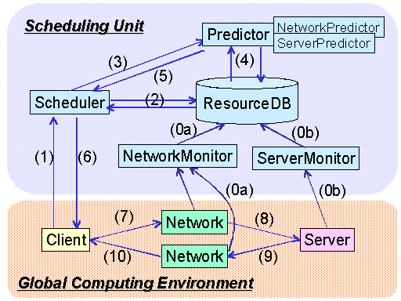
Bricksグリッドシミュレータ
Javaベースの離散イベントシミュレータ
ネットワーク，サーバを待ち行列で表現
一般的なグリッドスケジューリングモジュールの提供
柔軟なシミュレーション環境設定
  グリッドトポロジ
  (e.g. 階層ネットワークトポロジ)
  サーバ，ネットワークモデル
  クライアントモデル
動的なグリッド環境で様々な
スケジューリング手法の性能
解析が可能
http://grid-team.is.titech.ac.jp/bricks/

Slide 10
Bricksのデータグリッド拡張
複製マネージャのスケジューリングユニットへの追加
ファイル管理機構
ディスクの表現 – 待ち行列を利用
  実線: サーバにジョブに必要なデータがある場合
  実線+破線: 計算サーバとジョブが格納されていない場合
Host A
Host B
Processor A
Processor B
read data
process job
Network A to B
Disk A
Disk B
Network B to A
write results

Slide 11
Tierモデルのための
スケジューリングとデータ複製手法
Centralモデルではファイルアフィニティスケジューリング(ディスクowner-computesルール)を適用
Tierモデルのためのスケジューリングとデータ複製手法
  オンラインスケジューリング手法
  (→オンデマンド複製)
  データ複製手法 (→バックグラウンド複製)

Slide 12
オンラインスケジューリング手法
スケジューラはDataSourceHost(I/Oホスト), ComputeHost(計算ホスト), DataDestinationHost(I/Oホスト)を決定
Greedy(MCT: Minimum Completion Time)
  ジョブの応答時間が最短となるホストを選択
OwnerComputes
  ジョブ処理に要するデータを格納しているホストからMCTとなるホストを選択
LoadBound-Read/-Write
  指定した性能を超えるホストから，MCTとなるホストを選択
  (I/Oホストと計算ホストが異なる場合は、-Readでは読み込み時に，-Writeでは書き出し時に適宜複製を作成)

Slide 13
バックグラウンド複製手法
複製マネージャは定期的にシステム上の計算ホストの状況を調べ，適宜複製を作成する
LoadBound-Replication:
  データを格納しているホストに対しPerfestimatedを算出
  Perfestimated = Perf / (LoadAvg + 1)
  Perfspecified ＞ Perfestimated の場合，
  Perfestimated が最小のホストから最大のホストへ
  アクセス率ARの高いデータの複製を生成する
    AR = Naccesses / (Tcurrent – Tstored)

Slide 14
複製削除アルゴリズム
複製の作成でデータグリッドシステム上のディスク領域が
不足した(x%のホストの空きディスク領域が y%になった)
場合，複製を削除する
システム上に複製を持つデータのリストを作成
1のリストを最後にアクセスされた時刻(LRU)が古い順にソート
2のリストの最初からN個のデータに対し，アクセス率ARelimを算出(Ncopies は複製の総数)
ARelim = Naccesses / (Tcurrent – Tstored) / Ncopies
以下の条件を満たすまで最初のN個のデータから，ARelimが最小となるデータを削除 (Compactnessは削除頻度を決定するパラメータ)
TotalDiskSize × Compactness > AvailableDiskSize
4の条件が満たされなければ，3に戻る
(本シミュレーションではNaccessesを10とした)

Slide 15
シミュレーションによる評価
LHC実験を想定した性能評価
  Grid Datafarmアーキテクチャ
  Centralモデル vs. Tierモデル
  Tierモデルでは，5通りのスケジューリング・複製手法
  データアクセスの局所性(ランダム/時間的局所性)
  Bricksグリッドシミュレーションフレームワークを利用
評価指標
  平均応答時間
  ネットワークバンド幅消費量
  計算サーバ平均負荷値
  データ断片の分散 (複製の数)

Slide 16
Grid Datafarmシステムの性能評価設定
データが断片化されて管理
並列I/O，並列処理
1つのデータは単一サイト内に配置される
1ジョブは1サイト内で実行されるものとした
Tier0
計算、
I/Oノード
Tier1
Tier2

Slide 17
シミュレーション設定: 環境
モデル | ディスク容量[PB] | サイトの総性能[MSpecInt95] | サイト内 ノード数 | 総I/Oバンド幅
Central | 2 | 0.5-1.8 | 10000 | 1[TB/sec]
Tier | T0 (x1): 2 | 0.6/0.5/0.4 | 10000 | 1[TB/sec]
 | T1 (x4): 1 | 0.3/0.25/0.2 | 5000 | 500[GB/sec]
 | T2 (x16): 0.1 | 0.03/0.025/0.02 | 500 | 50[GB/sec]
Tierモデルの性能比はGriPhyNシミュレーションと同じ
待ち行列理論でのCentralの平均応答時間の見積もり 38.575-1.337 [hours]，0.453318[MSI95]で飽和
WAN/ローカルI/Oバンド幅は10[Gbps]と100[MB/sec]
Grid Datafarmアーキテクチャでは，
総I/Oバンド幅=ローカルI/Oバンド幅×サイト内ノード数

Slide 18
シミュレーション設定: ジョブ
Job | # events / Job | 計算サイズ [GSI95*sec] | 頻度(Avg.) | 入力サイズ[TB] | 出力サイズ [TB]
Large: RAW→ESD | 1G | 1000 | 1/4 [月] | 1000 | 100
Medium: ESD→AOD |  | 25 | 1/1 [月] | 100 | 10
Small: AOD→TAG |  | 5 | 1/4[時間] | 10 | 0.1
MONARCレポートで挙げられたLHC実験での実パラメータ
全シミュレーションでTier0サイトにデータ (1PBx1, 100TBx2, 10TBx4) を格納
各アルゴリズムに対し，1年間のシミュレーション×10を実施
東工大Presto IVクラスタ (Dual Athlon MP 1900+, 768MB memory, 256 nodes) 上でシミュレーションを実行

Slide 19
Tierモデルでのスケジューリングと複製手法の組み合わせ(5通り)
スケジューリング手法 | データ複製手法 | ComputeHost 選択 | 複製のタイミング | 複製を作るデータ | 複製の送信先
Greedy | - | MCT | Read | 入力データ | Compute Host
Owner Computes | - | Owner + MCT | - | - | -
LoadBound-Read | - | MCT + Load | Read | 入力データ | Compute Host
LoadBound-Write | - | MCT + Load | Write | 出力データ | Arbitrary
Owner Computes | LoadBound- Replication | MCT | Periodic | Arbitrary | Arbitrary
スケジューリング+オンデマンド複製 vs.
OwnerComputes+バックグラウンド複製

Slide 20
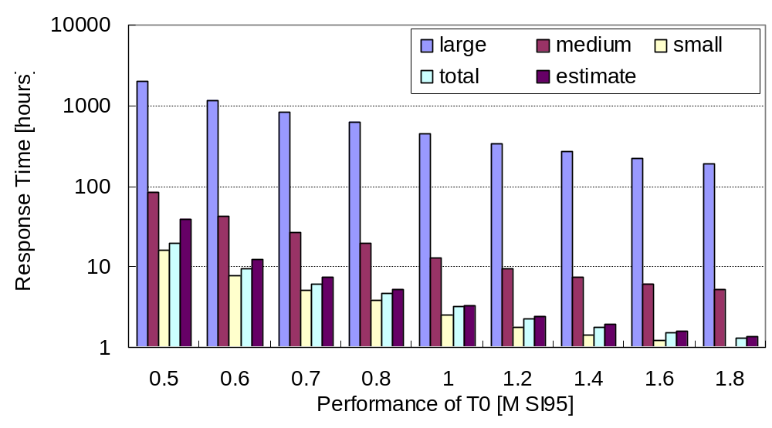
Centralモデル平均応答時間
(待ち行列理論)
サイトの総性能の低下により，
平均応答時間が急激に増加

Slide 21
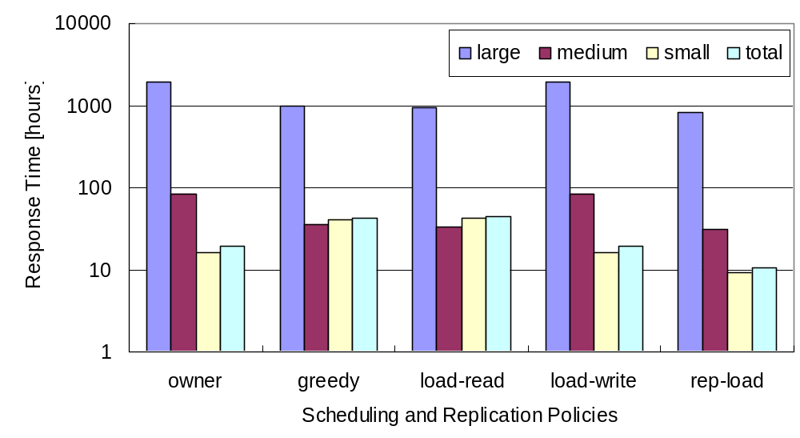
Tierモデル平均応答時間
(T0, T1, T2) = (0.5,0.25,0.025)
OwnerComputes+
LoadBound-Replicationでは非常によい性能
Greedy, LoadBound-Readは
OwnerComputesより低性能

Slide 22
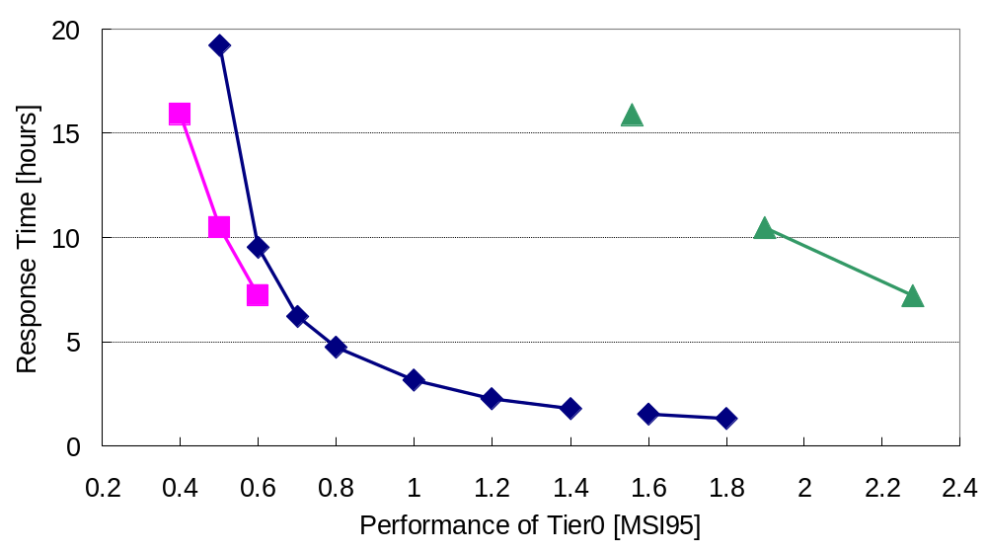
CentralモデルとTierモデルの
平均応答時間の比較
Centralでは0.453318[MSI95]で飽和
Centralでは性能
低下が著しいが，
Tierでは緩やか
Tier
w/LoadRep
(Total)
Centralでは不可能な
場合でもTierでは可能
Tier
w/LoadRep
Central
十分に性能があれば
Centralが効率よい

Slide 23
関連研究: GriPhyNのシミュレーションによる評価[HPDC-11, ‘02]
GriPhyN [Univ. of Chicago et al]
  CERN LHC実験解析がターゲット
  Globusベースのペタスケール仮想データグリッド構築
シミュレーションによるスケジューリングと複製手法の評価
  外部スケジューラ，ローカルスケジューラ，データセットスケジューラによるシステムモデルを提案
  外部スケジューリングとデータセットスケジューリング手法の評価
    JobDataPresent (OwnerComputes) + 複製手法でよい性能
  LHC実験パラメータでない
  (ジョブ粒度小，短期間，データの増加なし)
→Grid Datafarmアーキテクチャを対象
LHC実験パラメータを利用した評価

Slide 24
まとめと今後の課題
Bricksグリッドシミュレータをデータグリッドに拡張し，データグリッドモデルの性能を評価
Grid Datafarmアーキテクチャを想定し，CentralモデルとMONARC型Tierモデルの比較
  十分な計算性能を確保できればCentralが効率よい
  Tierでは適切なスケジューリング･複製手法(OwnerComputes + LoadBound-Replication)により性能低下は緩やかになる
  Centralで不可能な場合もTierで処理可能
今後，より効率的なスケジューリング･複製手法を提案し，大規模環境で様々な評価していく

